Slide 1
Chapitre 2. Modélisation géométrique
Introduction :
  But :
    Etude de la structure d’une scène
    Choix d’une représentation adéquate
  Schéma de la modélisation :
Modélisation géométrique

Slide 2
Modélisation 2D --- Objets
Points :
  M(x,y) et une couleur;
Segments :
  Deux points M(x,y) et N(x,y) et deux couleurs;
Courbes :
  Fonctions paramétriques ou courbe de Bézier :
    X=F(t)
    Y=G(t)
  Suite de segments :
    struct {point_t sommets[]; int nb;} courbe_t;
    struct {int x,y,c; sommet_t *suivant, *precedent;} sommet_t;
Modélisation géométrique

Slide 3
Algorithmes de tracé de droite
Algorithme incrémental fondamental :
  P₀(x₀,y₀), P₁(x₁,y₁) : deux extrémités d’un segment
void ligne(int x0,int y0,int x1,int y1,int valeur)
{
int x;
double dx, dy, m, y=y0;
dx = x1-x0; dy = y1-y0;
m = dy/dx;
for (x=x0; x<=x1; x++) {
WritePixel(x, (int)floor(y+0.5), valeur);
y += m;
}
}
(xi+1,yi+m)
(xi,arrondi(yi))
(xi+1,arrondi(yi+m))
(xi,yi)
-1<=m<=1
Modélisation géométrique

Slide 4
Algorithmes de tracé de droite
Algorithme selon les demi-points (~Bresenham) :
  Calcul en nombre entier
  P le pixel courant, M le demi-point
  Quel côté de la droite se trouve M ?
  La droite :
  y = (dy/dx)x + B,
  i.e. F(x,y) = dy.x - dx.y + dx.B = 0
  On calcule :
  d_{init} = F(M) = F(x₀+1, y₀+1/2)
  = dy - (1/2)dx
  Si d<0, on choisit NE, d_{suivant}=d+dy-dx
  si d>=0, on choisit E, d_{suivant}=d+dy
F(x,y)<0
NE
P=(xi,yi)
M
E
F(x,y)>0
0<=m<=1
Modélisation géométrique
Notes:
d<0 : demi-point en dessous de la droite, la droite plus proche du pixel NE
d<0 : demi-point au dessus de la droite, la droite plus proche du pixel E

Slide 5
Algorithmes de tracé de droite
Algorithme selon les demi-points :
  Test : d  2*d
void DemiPointLigne(int x0,int y0,int x1,int y1,int valeur)
{
int dx, dy, incrE , incrNE, d, x, y;
dx = x1-x0; dy = y1-y0;
d = dy + dy – dx;
incrE=dy+dy; incrNE=dy+dy-dx-dx;
x = x0; y = y0; WritePixel(x, y, valeur);
while (x < x1) {
if (d>=0) { d += incrE; x++; }
else { d += incrNE; x++; y++;}
WritePixel(x, y, valeur);}
}
Modélisation géométrique

Slide 6

Algorithmes de tracé de cercle
Algorithme selon les demi-points :
  Cercle x² + y² = R²
  Tracé du 45° du cercle entre x=0 et x=y=R/
void DemiPointCercle(int rayon, int valeur)
{
int x, y;
float d;
x = 0; y = rayon; d = 5.0/4 – rayon;
PointCercle(x,y,valeur);
while (y > x) {
if (d<0) { d += x*2.0 + 3; x++; }
else { d += (x-y)*2.0 + 5; x++; y--;}
PointCercle(x, y, valeur);}
}
void PointCercle(int x, int y, int valeur)
{
WritePixel(x, y, valeur);
WritePixel(y, x, valeur);
WritePixel(x, -y, valeur);
WritePixel(y, -x, valeur);
WritePixel(-x, -y, valeur);
WritePixel(-y, -x, valeur);
WritePixel(-x, y, valeur);
WritePixel(-y, x, valeur);
}
Modélisation géométrique

Slide 7
Modélisation d’objets 3D --- Méthodes
Représentation polygonale :
  Approximation de la surface extérieure par un ensemble de polygones plans
Surfaces paramétriques
Subdivision spatiale
  Matrice de voxels
Fonctions mathématiques implicites
Modélisation géométrique

Slide 8
Modélisation d’objets 3D
Représentation polygonale :
  Approximation d’un objet par un ensemble de facettes polygonales
  Polygones triangulaires ou non (utilisation d’un compteur de sommets)
  Précision de la représentation : le nombre de facettes dépend de la qualité de l’image finale et la courbure de la surface
objet
surfaces
polygones
sommets
Modélisation géométrique

Slide 9
Modélisation d’objets 3D
Représentation polygonale :
  Informations à stocker pour un objet :
    une liste de sommets (globale ou par facette)
    une liste des normales de la surface à chaque sommet
    une liste des coordonnées de texture
    une liste de facettes polygonales
    une liste des normales de polygones
  Avantages :
    Représentation machine, visualisation facile
NV₃
NV₄
V3
NP₀
NV₂
V4
P0
V2
NV₁
V1
Modélisation géométrique

Slide 10
Modélisation d’objets 3D
Représentation polygonale :
  Calcul de normales :
    Polygone plan :
    N_{p}=(P₁-P₂)x(P₃-P₂)
    Polygone non plan (formule de Newell):
    n_{x}=(y₁-y₂)(z₁+z₂)+(y₂-y₃)(z₂+z₃)+…+(y_{n}-y₁)(z_{n}+z₁)
    n_{y}=(z₁-z₂)(x₁+x₂)+(z₂-z₃)(x₂+x₃)+…+(z_{n}-z₁)(x_{n}+x₁)
    n_{z}=(x₁-x₂)(y₁+y₂)+(x₂-x₃)(y₂+y₃)+…+(x_{n}-x₁)(y_{n}+y₁)
    Sommet commun à plusieurs polygones
    N_{s}=(N_{p1} + N_{p2} + … + N_{pn})/n
Modélisation géométrique

Slide 11
Modélisation d’objets 3D
Représentation polygonale :
  Inconvénients :
    Les arrêtes communes à plusieurs polygones ne sont pas spécifiées dans la structure ➔ affichage multiple
Tableau d’objets
Tableau des surfaces
Tableau des sommets
Liste de surfaces0
Liste de surfaces1
...
Liste de polygones0
Liste de polygones1
...
V0 NV₀
V1 NV₁
...
Tableau des normales
NP₀
NP₁
...
Modélisation géométrique

Slide 12
Modélisation d’objets 3D
Représentation polygonale :
NV₃
NV₀
NP₁
V3
NP₂
NV₂
V0
P1
P2
V2
NV₁
V1
Tableau des arrêtes
Tableau de sommets
Tableau des normales
1, 2, 2, 0
0, 1, 1, 0
3, 0, 1, 0
2, 3, 2, 0
3, 1, 2, 1
...
V0 NV₀
V1 NV₁
V2 NV₂
V3 NV₃...
NP₁
NP₂
...
Modélisation géométrique

Slide 13
Modélisation d’un objet 3D
La forme : un ensemble de facettes planes
    une facette : un ensemble de sommets
    un sommet : les coordonnées 3D par rapport au centre de l’objet
Liste de sommets :
Z
0 (1.0, -1.0, -1.0)
1 (1.0, 1.0, -1.0)
2 (1.0, 1.0, 1.0)
3 (1.0, -1.0, 1.0)
4 (-1.0, -1.0, -1.0)
5 (-1.0, 1.0, -1.0)
6 (-1.0, 1.0, 1.0)
7 (-1.0, -1.0, 1.0)
7
6
3
2
Y
4
5
Liste de facettes :
0
1
X
(0, 1, 2, 3)
(4, 5, 6, 7)
(0, 1, 5, 4)
(3, 2, 6, 7)
(0, 4, 7, 3)
(1, 5, 6, 2)
Modélisation géométrique

Slide 14
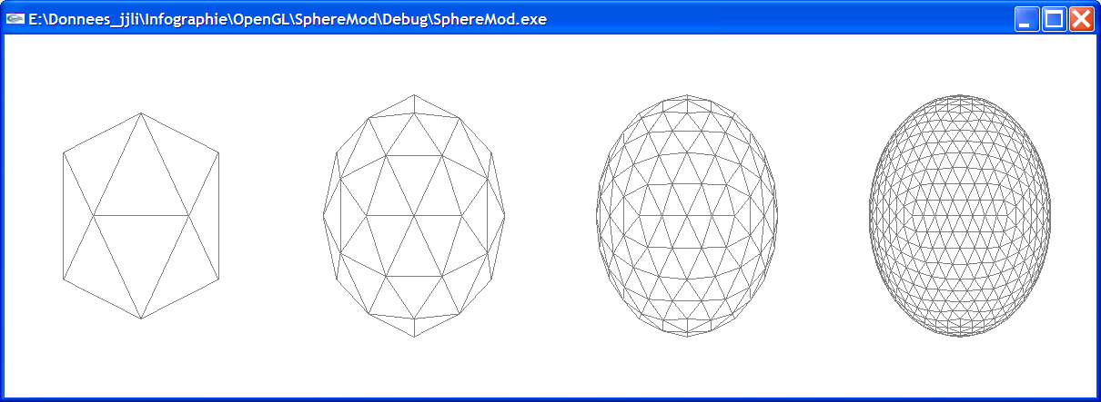
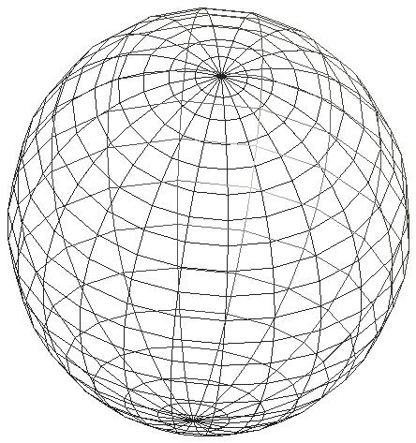
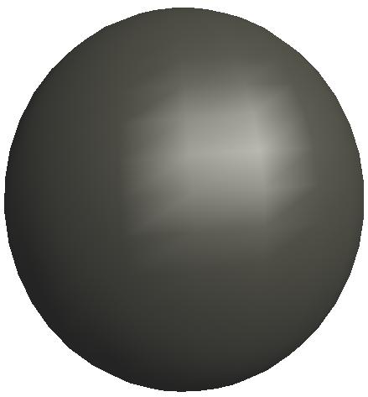
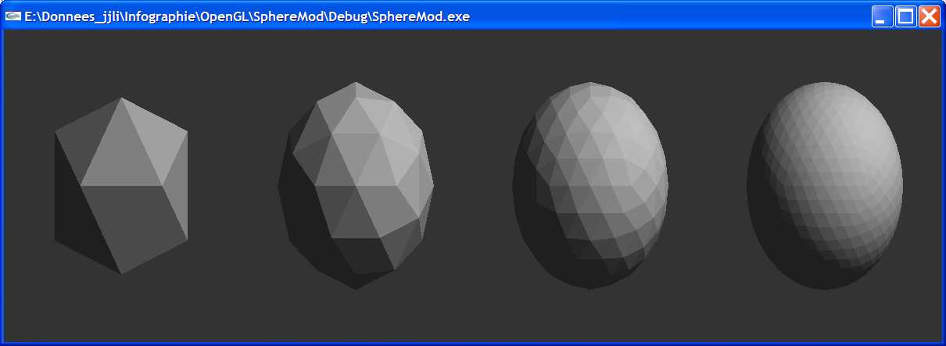
Modélisation et visualisation d’une sphère
Modélisation géométrique

Slide 15
Modélisation d’une sphère
#define X .525731112119133606
#define Z .850650808352039932
static GLfloat vdata[12][3] = {
{-X, 0.0, Z}, {X, 0.0, Z},{-X, 0.0, -Z},{X, 0.0, -Z},
{0.0, Z, X}, {0.0, Z, -X}, {0.0, -Z, X}, {0.0, -Z, -X},
{Z, X, 0.0}, {-Z, X, 0.0}, {Z, -X, 0.0}, {-Z, -X, 0.0}
};
static GLuint tindices[20][3] = {
{0,4,1}, {0,9,4}, {9,5,4}, {4,5,8}, {4,8,1},
{8,10,1}, {8,3,10}, {5,3,8}, {5,2,3}, {2,7,3},
{7,10,3}, {7,6,10}, {7,11,6}, {11,0,6}, {0,1,6},
{6,1,10}, {9,0,11}, {9,11,2}, {9,2,5}, {7,2,11} };
Modélisation géométrique

Slide 16
Modélisation d’objets 3D
Création d’objets polygonaux :
  Utilisation d’un digitaliseur 3D ou d’une stratégie manuelle équivalente :
    1. Dessine le maillage sur la surface de l’objet
    2. Utilise un digitaliseur 3D pour prendre les coordonnées 3D des sommets (Ex. coccinelle de l’Utah)
  Génération d’un objet à partir d’une description mathématique :
    Voir les livres de CAO
Modélisation géométrique

Slide 17
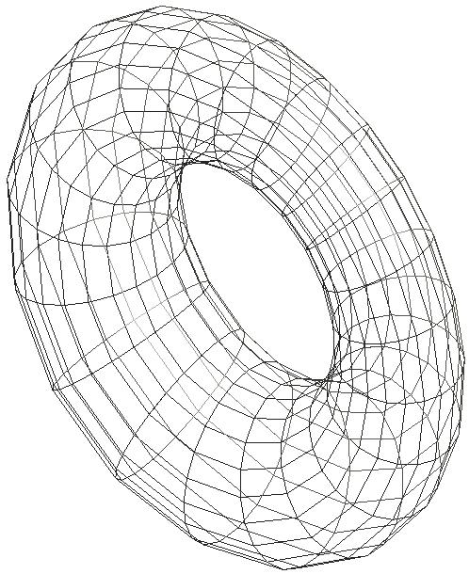
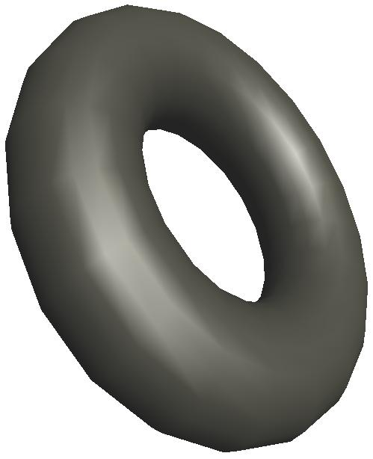
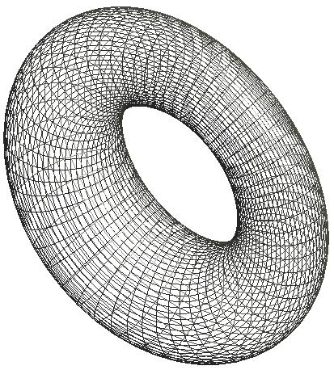
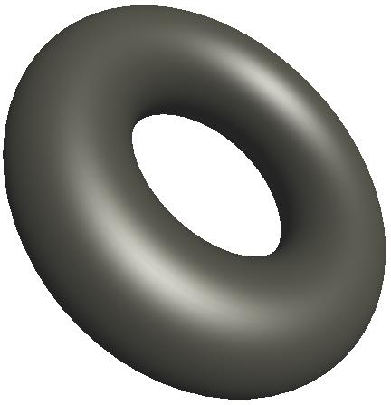
Modélisation d’objets 3D
Modélisation géométrique

Slide 18
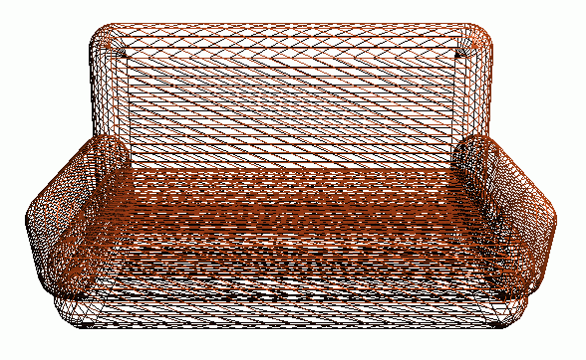
Modélisation d’objets 3D
Modélisation géométrique

Slide 19
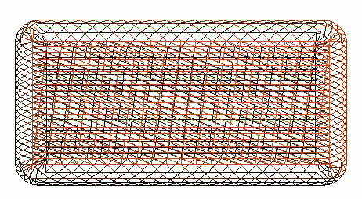
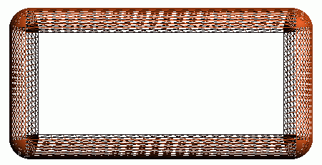
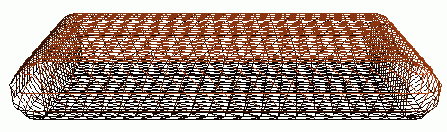
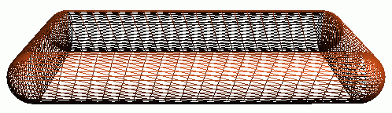
Modélisation d’objets 3D
Modélisation géométrique

Slide 20
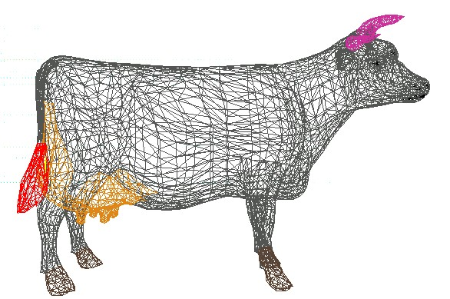
Modélisation d’objets 3D
Modélisation géométrique

Slide 21
Modélisation d’objets 3D
Création d’objets polygonaux :
  Génération procédurale (Ex. Sphère)
    objets fractals
Modélisation géométrique

Slide 22
Modélisation d’objets 3D
Optimisation de la représentation polygonale :
  Inconvénients :
    Niveaux de détail
    Nombre de polygones
    Taille de polygone  ⇒ Temps de calcul 
  Solution :
    Génération et stockage des différents niveaux de détail des objets.
    Niveau de détail choisi dépend de la taille d’objet projeté
    Solution de Hoppe (1996) : approche pyramidale
Modélisation géométrique

Slide 23
Modélisation --- Description paramétrique
Avantages :
  Changement facile de formes
  Construction par morceaux possible
  Représentation utilisateur
Représentations paramétriques :
  Courbe dans l’espace 3D :
  Surface dans l’espace 3D:
Q(t) = (x(t), y(t), z(t))^{t}, 0≤t≤1
Q(s,t) = (x(s,t), y(s,t), z(s,t))^{t}, 0≤s≤1, 0≤t≤1
Modélisation géométrique

Slide 24
Modélisation --- Courbes paramétriques
Courbes Cubiques paramétriques :
  Définition :
  Représentation matricielle :
x(t) = axt³ + bxt² + cxt + dx
y(t) = ayt³ + byt² + cyt + dy
z(t) = azt³ + bzt² + czt + dz avec 0≤t≤1
x(t) ax bx cx dx t³
Q(t) = y(t) = CT, C= ay by cy dy , T = t²
z(t) az bz cz dz t
1
Modélisation géométrique

Slide 25
Modélisation --- Courbes paramétriques
Continuité entre segments de courbes :
  Tangente vectorielle :
  Continuité géométrique :
    G⁰ : Q₁(1)=Q₂(0)
    G¹ : Q₁(1)=Q₂(0), Q₁(1)= k Q₂(0), k constante.
    C¹ : k=1
3t²
Q(t) = CT= C 2t
1
0
d
dt
d
dt
d
dt
d
dt
Modélisation géométrique

Slide 26
Modélisation --- Courbes de Bézier
Courbes de Bézier (Pierre, Renault):
  Données : 4 points de contrôle P₀, P₁, P₂, P₃
  Déterminer une courbe Q(t) vérifiant :
  Résultat :
Q(0) = P0
Q(1) = P3
d
dt
Q(0) = 3(P1 - P0)
d
dt
Q(1) = 3(P3 - P2)
Q(t) = (1-t)³P0 + 3t(1-t)²P1 + 3t²(1-t)P2 + t³P3 , 0≤t≤1
Modélisation géométrique

Slide 27
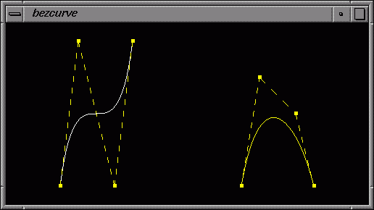
Modélisation --- Courbes de Bézier
Courbes de Bézier :
  Exemple :
  Courbes à attracteurs
  Formule générale : (d+1) points de contrôle P_{i}
Q(t) = Σ PiBi,d(t), 0≤t≤1, où Bi,d(t)=Cd^{i} t^{i}(1-t)^{d-i}
d
i=0
Modélisation géométrique
Notes:
B_{i,d}(t) : polynômes de Bernstein
Les coefficients binomiaux = nombre de sous-ensembles différents à k éléments que l’on peut former à partir de n éléments
Notations : C_{n}^{k} (Combinaison de k parmi n) ou
(n) ( k parmi n)
(k)
Formule du binôme de Newton : (x+y)^{n} = SOMME_{k=0}^{n} C_{n}^{k} x^{n-k} y^{k}

Slide 28
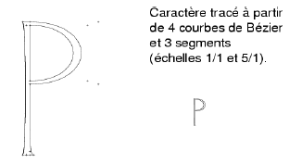
Modélisation --- Courbes de Bézier
Exemples d’utilisation :
  Police vectorielle : Postcript
Modélisation géométrique

Slide 29
Modélisation --- Surfaces de Bézier
Surfaces de Bézier :
  Données : (n+1)(m+1) points de contrôle P_{i,j}
  Surfaces de Bézier bicubiques :
    n = m = 3
x(s,t)
Q(s,t) = y(s,t) = Σ Σ Pi,jBi,n(s)Bj,m(t), 0≤s≤1, 0≤t≤1
z(s,t)
n
m
i=0
j=0
Modélisation géométrique

Slide 30
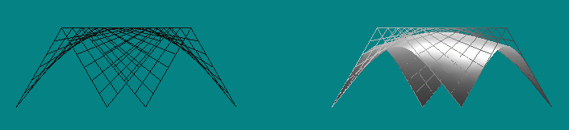
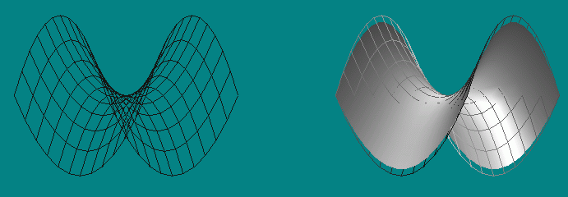
Modélisation --- Surfaces de Bézier
Modélisation géométrique

Slide 31
Modélisation --- Surfaces de Bézier
Continuité et surfaces de Bézier :
  Dérivées partielles :
  Continuité (Cas deux surfaces) :
    G⁰ : Q(1,t)=R(0,t), 0≤t≤1 ⇒ Q_{3j}=R_{0j}, j=0,1,2,3
    G¹ : G⁰ et Q_{3j}-Q_{2j} =k(R_{1j}-R_{0j}), j=0,1,2,3 ⇒ 8 points de la surface R sont fixés (4 totalement fixés, 4 autres dépendant de k) ⇒ trop sévère
∂
∂s
Q(0,0) = Qs(0,0) = 3(P10 - P00)
∂
∂t
Q(0,0) = Qt(0,0) = 3(P01 - P00)
Modélisation géométrique

Slide 32
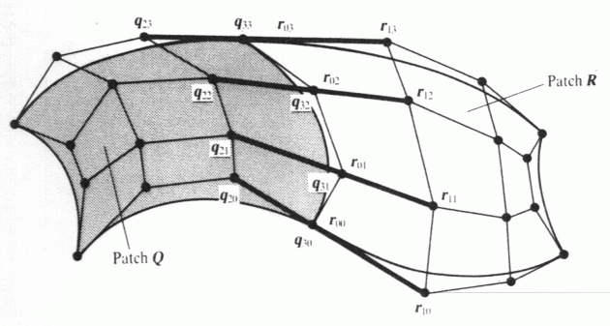
Modélisation --- Surfaces de Bézier
Continuité et surfaces de Bézier :
Modélisation géométrique

Slide 33
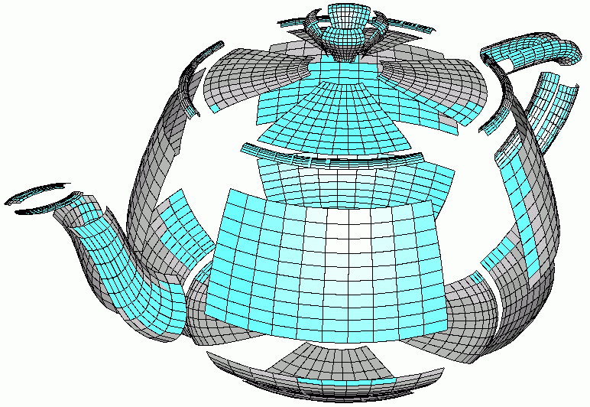
Modélisation --- Théière d’Utah
32 surfaces de Bézier, chacune définie sur [0,1]x[0,1].
Visualisation est limitée sur [0.15, 0.85].
32x16=512 points de contrôle dans l’espace 3D.
Modélisation géométrique

Slide 34
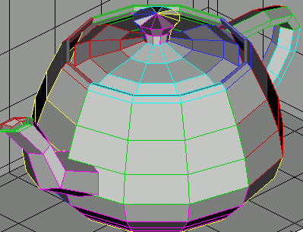
Modélisation --- Théière d’Utah
32 surfaces de Bézier, chacune définie sur [0,1]x[0,1].
Chaque surface est approchée par 3x3 patches.
Modélisation géométrique

Slide 35
Modélisation --- Théière d’Utah
Comparaison entre les surfaces de Bézier et la représentation polygonale
  32 surfaces de Bézier
    ⇒ 512 points de contrôle
    ⇒ ≈ 288 sommets
  Représentation polygonale raisonnable nécessite :
    ≈ 2048 polygones à 4 arêtes
    ≈ 2048 sommets
Modélisation géométrique

Slide 36
Modélisation --- Surfaces paramétriques
Création d’un vase :
  Conception de la coupe circulaire :
    T₀, T₁, T₂, T₃ : les points de contrôle d’un quartier du cercle
T0=(0,1)
T1=(c,1)
T2=(1,c)
T3=(1,0)
c=0,552
Modélisation géométrique

Slide 37
Modélisation --- Surfaces paramétriques
Création d’un vase :
  Conception du profile
z
R3
R2
4x2 surfaces paramétriques
Points de contrôle d’une surface :
(r0T0, z0) (r1T0, z1) (r2T0, z2) (r3T0, z3)
(r0T1, z0) (r1T1, z1) (r2T1, z2) (r3T1, z3)
(r0T2, z0) (r1T2, z1) (r2T2, z2) (r3T2, z3)
(r0T3, z0) (r1T3, z1) (r2T3, z2) (r3T3, z3)
r3
R1
z3
S3/R0
r2
z2
S2
z1
r1
S1
z0
r0
S0
r
Modélisation géométrique

Slide 38
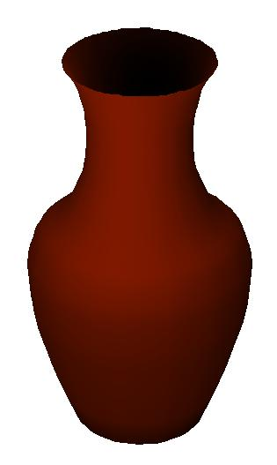
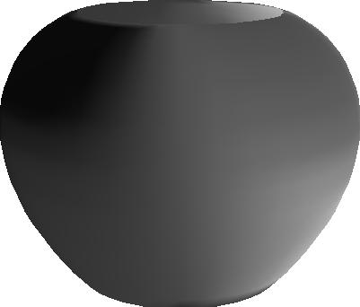
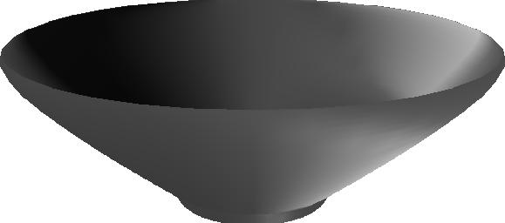
Modélisation --- Surfaces paramétriques
Création d’un vase :
Modélisation géométrique

Slide 39
Surfaces paramétriques
Visualisation des surfaces paramétriques :
  Visualisation directe à partir de la description paramétrique ⇒ Algo. de balayage de ligne
  Subdivision de surfaces :
    1. Approximation de la surface par un ensemble de polygones planes
    2. Utilisation d’un système de rendu standard
    Avantages : facilité du rendu, contrôle du degré d’approximation à n’importe quel niveau
Modélisation géométrique

Slide 40
Subdivision récursive d’une courbe de Bézier
Représentation de De Casteljau (Paul, Citroën):
  Génération des points de la courbe par l’interpolation linéaire répétée
  P₀, P₁, …, P_{n} n+1 points de contrôle
  Définition : où
  ⇒ ⇒
r
r-1
r-1
P (t) = (1-t)P (t) + tP (t)
i
i
i+1
0
r=1, …, n; i=0, …, n-r;
P (t) = P
i
i
r
n
r
k
Q(t) = P (t)
P (t)=∑ C t^{k}(1-t)^{r-k}Pk
0
r
0
k=0
Modélisation géométrique

Slide 41













Subdivision récursive d’une courbe de Bézier
Représentation de De Casteljau :
  4 points de contrôle
Modélisation géométrique

Slide 42
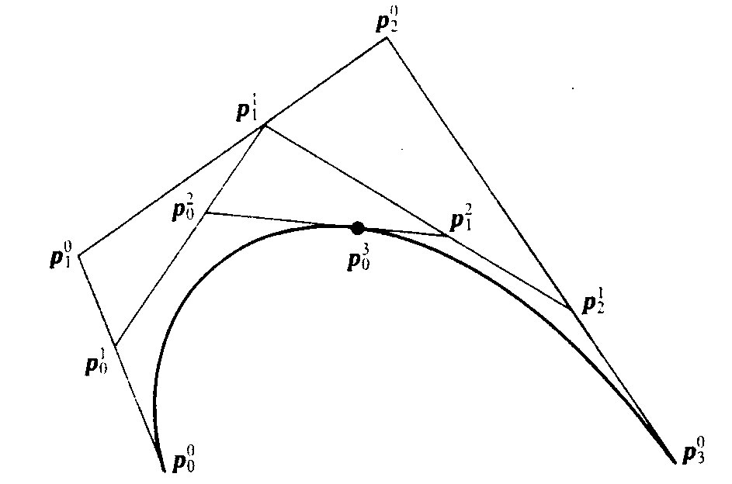
Subdivision récursive d’une courbe de Bézier
Représentation de De Casteljau :
  Cas n=3, t=0.6
  Points de contrôle de la courbe de Bézier :
    sur l’intervalle [0,t] :
    sur l’intervalle [t,1] :
i
P , i=0,1,2,…, n
0
n-i
P , i=0,1,2,…, n
i
Modélisation géométrique

Slide 43
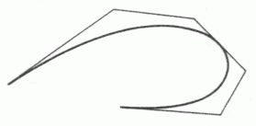
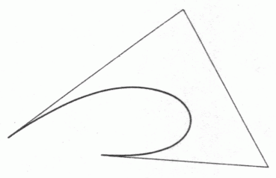
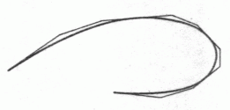
Subdivision récursive d’une courbe de Bézier
Application de la subdivision :
  ⇒ une enveloppe convexe de plus en plus proche de la courbe
Modélisation géométrique

Slide 44
Subdivision récursive d’une courbe de Bézier
Application de la subdivision :
  Cas n=3, t=0.5 : q_{i} = p₀^{i}, r_{i} = p_{i}^{n-i}, i=0,1,2,3
q0 = p0
r0 = q3
p0 + p1
r2
p1 + p2
q1 =
r1 =
2
2
+
q1
p1 + p2
4
q2 =
+
p2 + p3
(E)
2
4
r2 =
q2 + r1
2
q3 =
r3 = p3
2
Modélisation géométrique

Slide 45
Subdivision récursive d’une surface de Bézier
Algorithme :
  1. Application séparée de (E) sur 4 courbes p_{ij} (i=0,1,2,3) de la direction s ⇒ 2 ensembles de 4 courbes q_{ij} et r_{ij}
  2. Subdivision en t
  3. Aller en 1. si ce n’est pas fini
Test d’arrêt :
  Subdivision jusqu’au même niveau
  Subdivision jusqu’à ce que chaque sous-surface soit suffisamment plate et les arêtes soient suffisamment linéaires ⇒ 4 coins extérieurs forment 2 triangles
Modélisation géométrique

Slide 46
Normale de la surface de Bézier
Normale :
Normales aux 4 coins :
N(s,t) = Ns x Nt
N
Nt
t
Ns
s
Qs(0,0) = 3(P10 - P00)
Qt(0,0) = 3(P01 - P00)
Qs(1,0) = 3(P30 - P20)
Qt(1,0) = 3(P31 - P30)
Qs(0,1) = 3(P13 - P03)
Qt(0,1) = 3(P03 - P02)
Qs(1,1) = 3(P33 - P23)
Qt(1,1) = 3(P33 - P32)
Modélisation géométrique

Slide 47
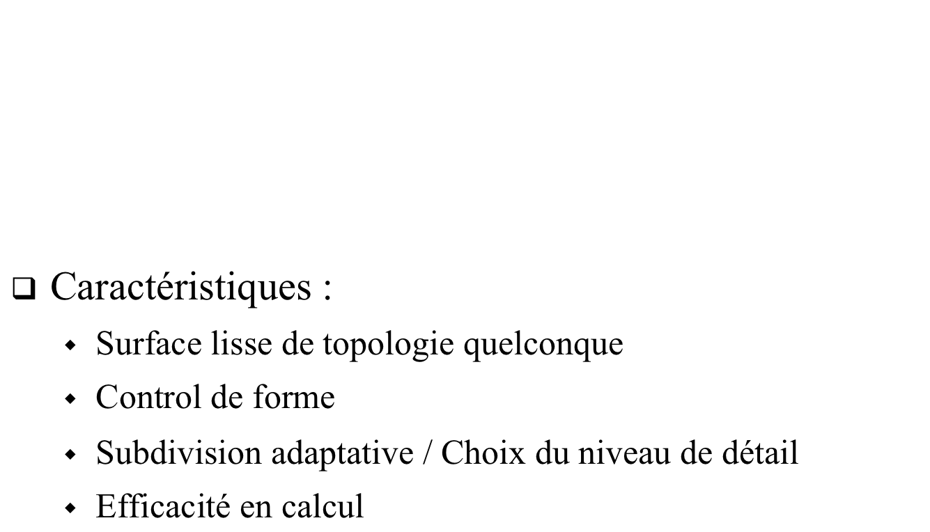
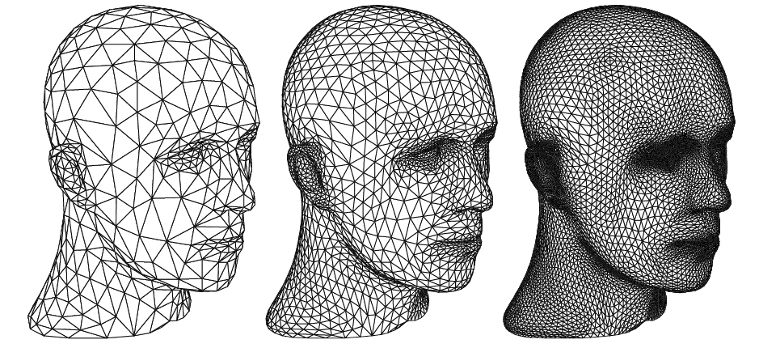
Surface de subdivision
Modélisation géométrique

Slide 48
Surface de subdivision
Subdivision par point médian :
Modélisation géométrique

Slide 49
Surface de subdivision
Subdivision par approximation :
  Mise à jour des sommets initiaux
Subdivision par interpolation :
    Sommets initiaux restent
    Insertion de nouveaux sommets à chaque itération
Modélisation géométrique

Slide 50
Surface de subdivision
Maillage triangulaire :
  Loop (approximation, C²)
  Modified Butterfly (interpolation, C¹)
Maillage rectangulaire :
  Catmull-Clark (approximation, C²)
  Kobbelt (interpolation, C¹)
Modélisation géométrique

Slide 51
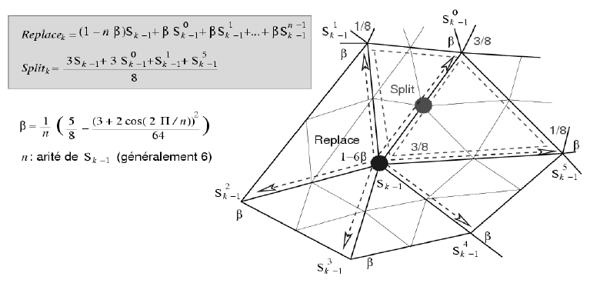
Surface de subdivision --- Loop
Formules de subdivision :
Modélisation géométrique

Slide 52
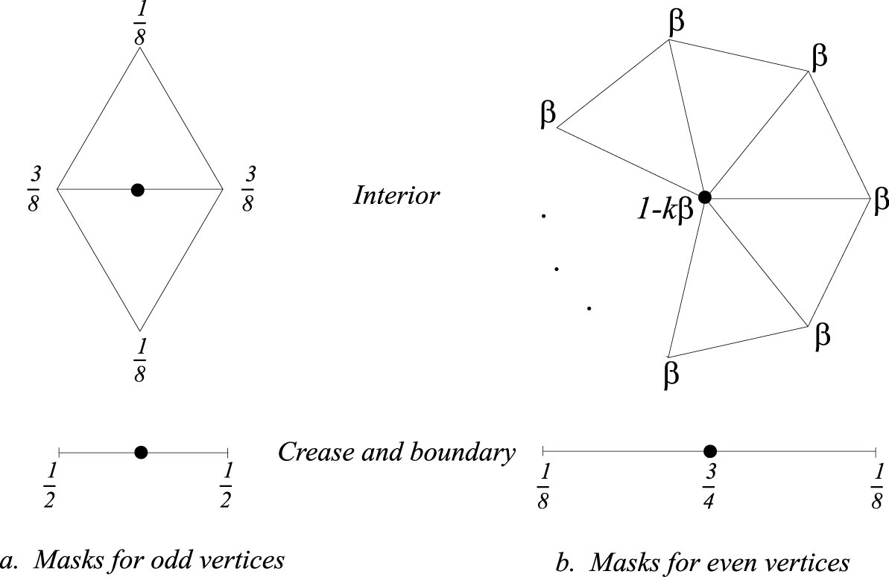
Surface de subdivision --- Loop
Masques :
Modélisation géométrique

Slide 53
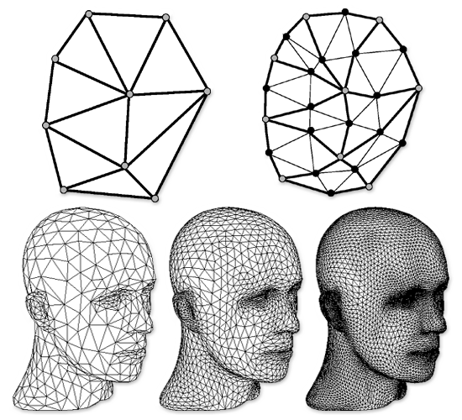
Surface de subdivision --- Loop
Modélisation géométrique

Slide 54
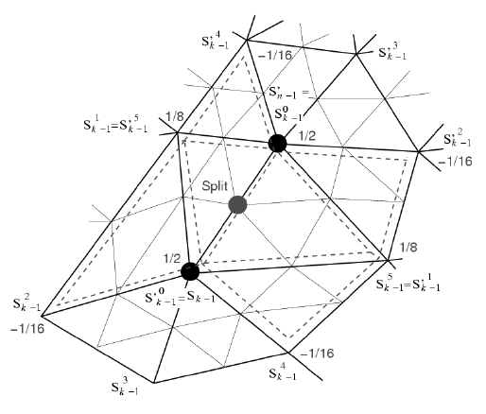
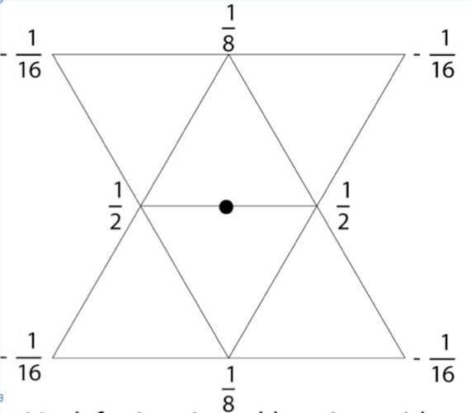
Surface de subdivision --- Modified Butterfly
Entre 2 sommets réguliers : arité = 6
Modélisation géométrique

Slide 55
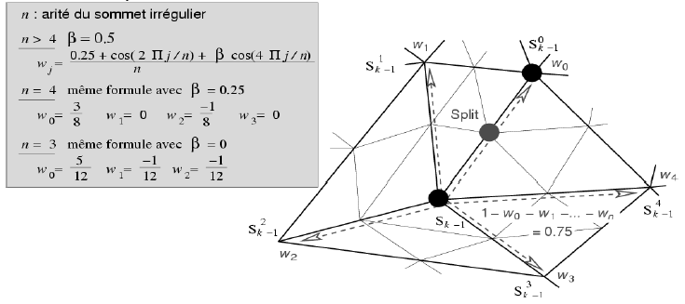
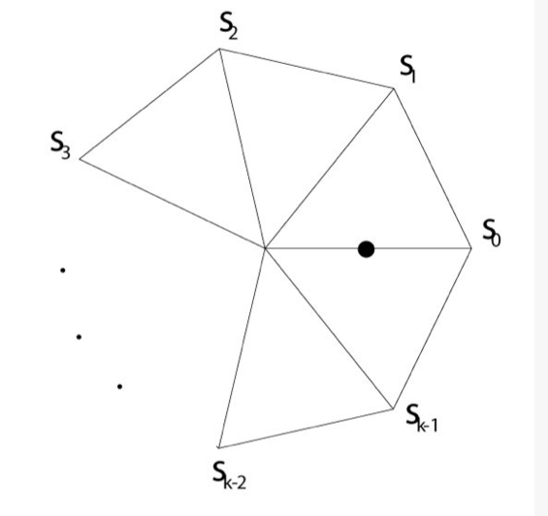
Surface de subdivision --- Modified Butterfly
Entre un sommet régulier et un irrégulier :
Modélisation géométrique

Slide 56
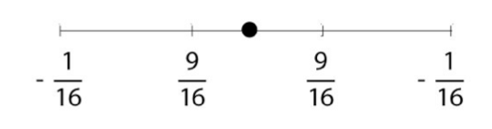
Surface de subdivision --- Modified Butterfly
Entre 2 sommets irréguliers :
Au bord :
Modélisation géométrique

Slide 57
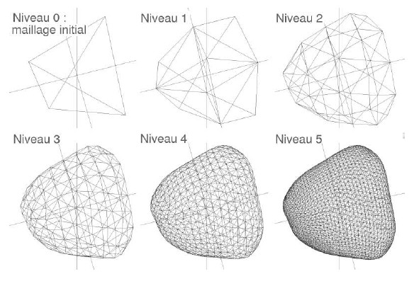
Surface de subdivision --- Modified Butterfly
Modélisation géométrique

Slide 58
Modélisation d’une scène
Processus :
  Modélisation d’objets individuels
  Déformation éventuelle de l’objet
  Placement d’objets dans une scène via :
    Rotation, changement d’échelle, translation
    avec M₃=M₂M₁; M₂M₁≠M₁M₂
x’
y’
z’
1
x
y
z
1
x"
y"
z"
1
x’
y’
z’
1
x"
y"
z"
1
x
y
z
1
M1
M2
M3
Modélisation géométrique

Slide 59
Subdivision spatiale
Caractéristiques :
  Matrice de voxel
  Utilisation en imagerie médicale
  Inconvénient : volumineux en espace de stockage
Visualisation :
  Rendu volumique ou
  Détection de contours + triangulation de l’ensemble de coupes
Modélisation géométrique

Slide 60
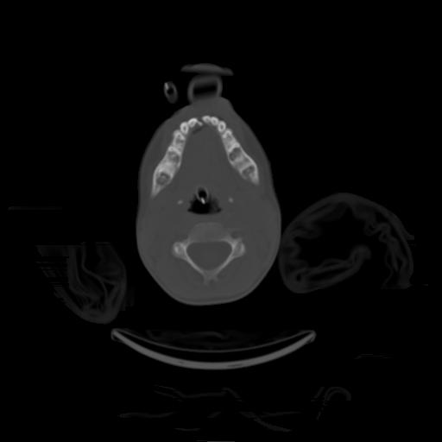
Coupe Scanner --- Exemple 1
Modélisation géométrique

Slide 61
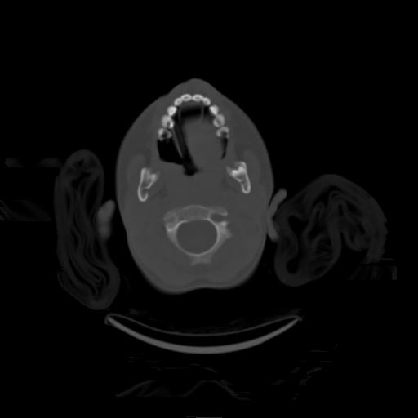
Coupe Scanner --- Exemple 2
Modélisation géométrique

Slide 62
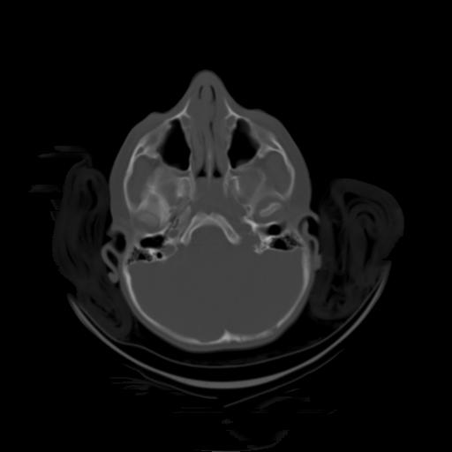
Coupe Scanner --- Exemple 3
Modélisation géométrique

Slide 63
Subdivision spatiale
Formation des données : (rendu volumique)
  1. Un pixel ⇒ un voxel
  2. 4 pixels de 2 coupes successives ⇒ un voxel
Image 2D
Modélisation géométrique

Slide 64
Subdivision spatiale
Visualisation :
  1. Techniques de rendu volumique
  2. Détection de contours + triangulation des coupes + rendu standard
Ecran
Observateur
Modélisation géométrique

Slide 65
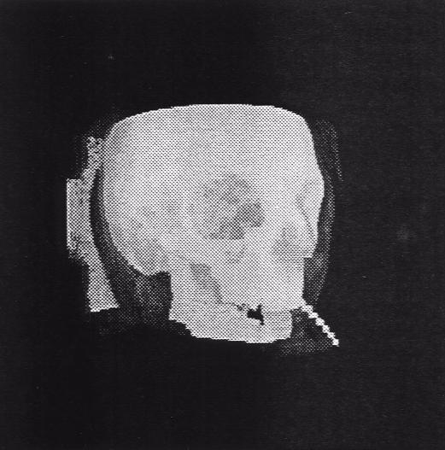
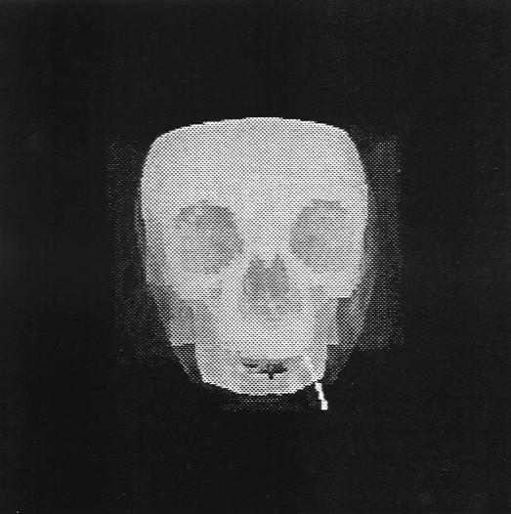
Visualisation --- Volume Rendering
Modélisation géométrique

Slide 66
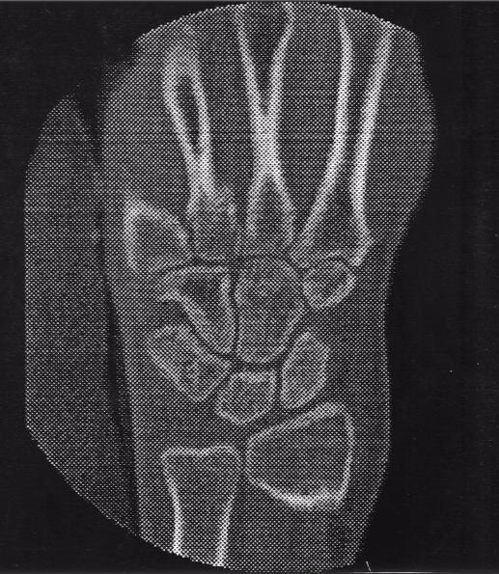
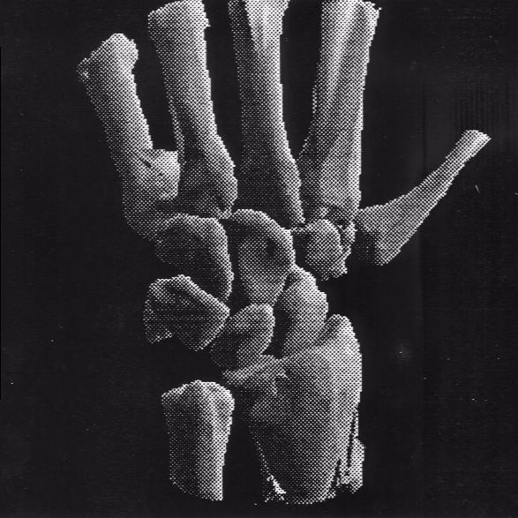
Visualisation --- Triangulation + …
Modélisation géométrique

Slide 67
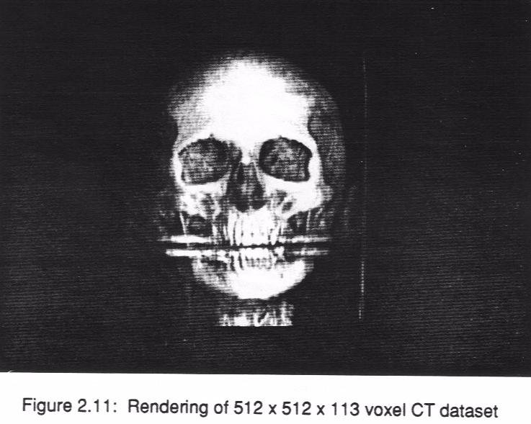
Visualisation --- Volume Rendering
Modélisation géométrique

Slide 68
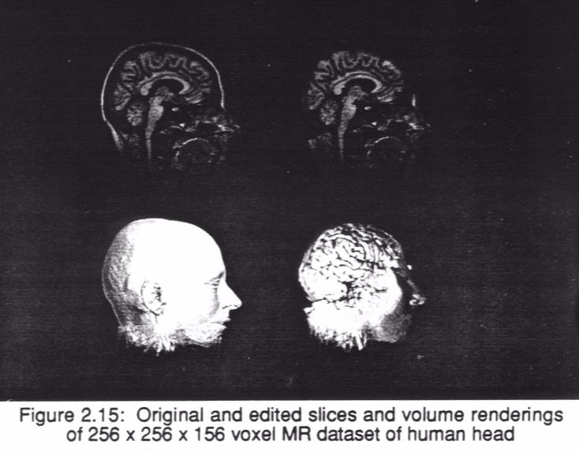
Images par Résonance Magnétique
Modélisation géométrique

